Slide 1
Mein deutsch ist gut ich spreche mit mut!

Slide 2
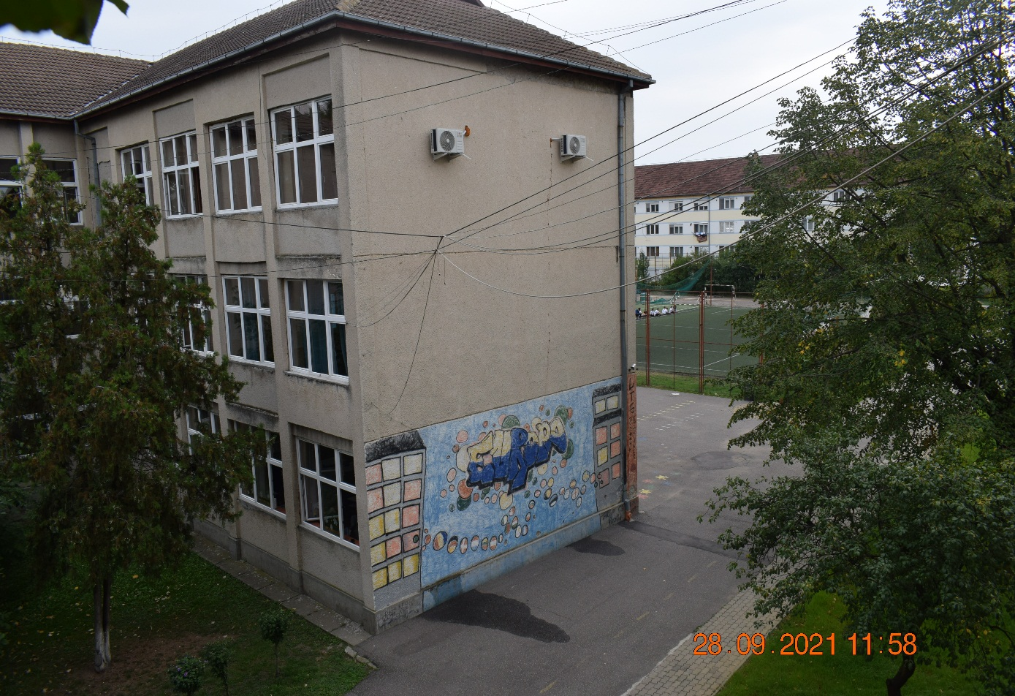
Unsere Schule!

Slide 3
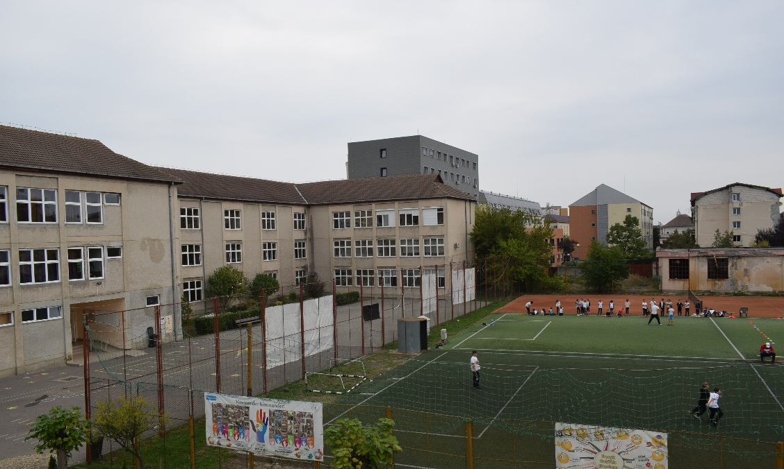
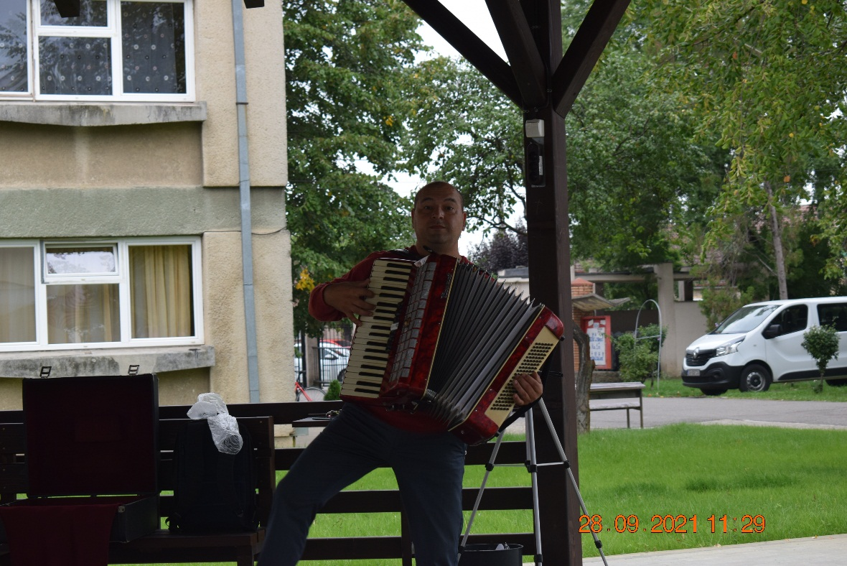
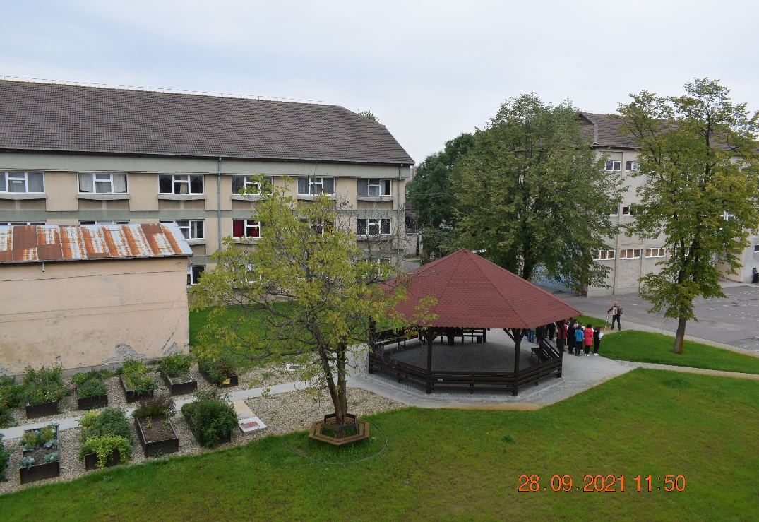
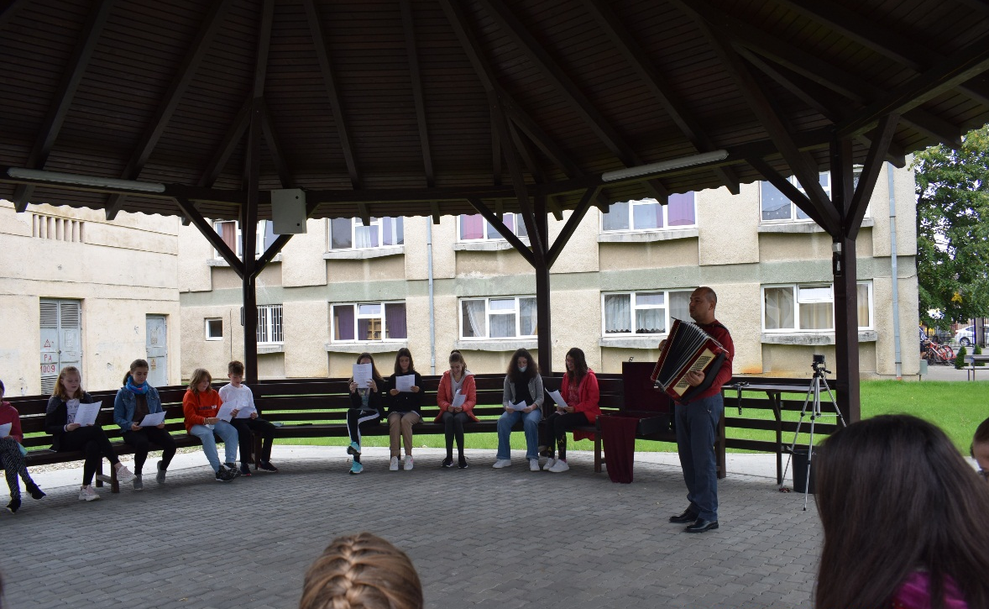

Slide 4
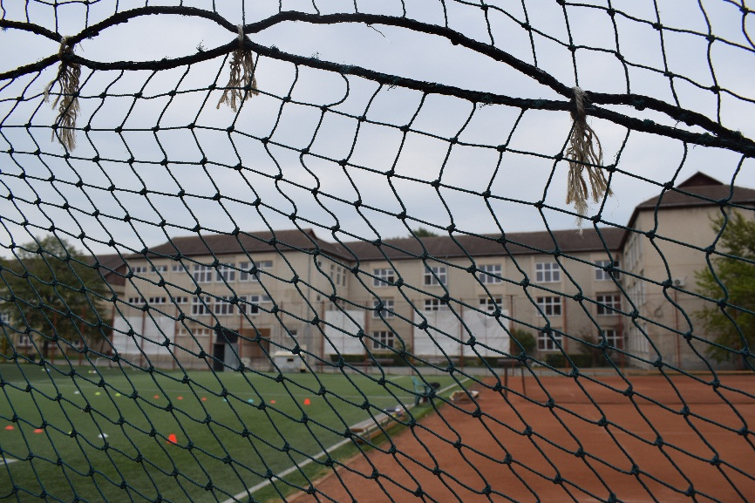
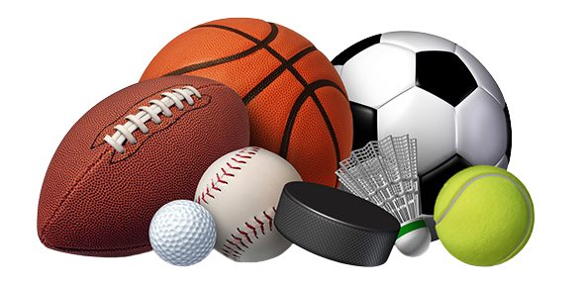
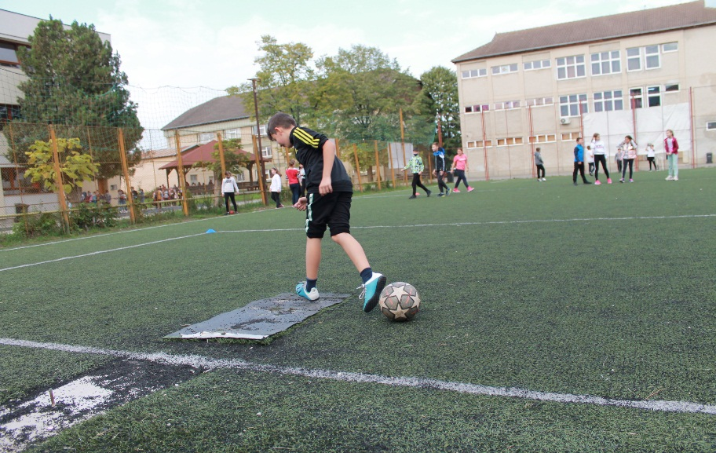
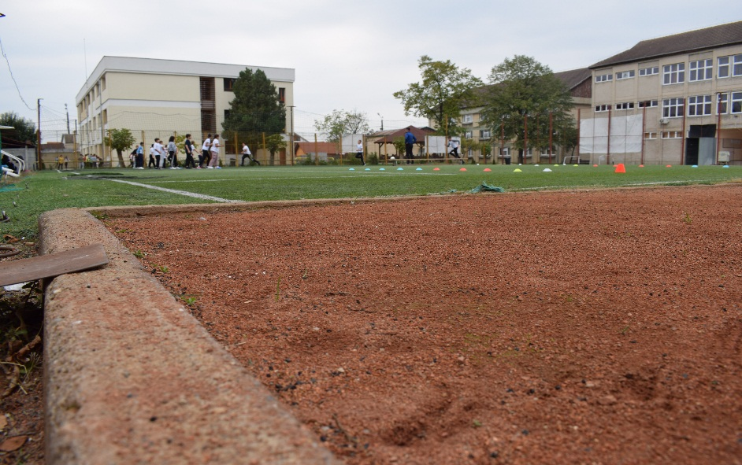
Wir haben auch drei Sportplätze für verschiedene Sportarten!

Slide 5
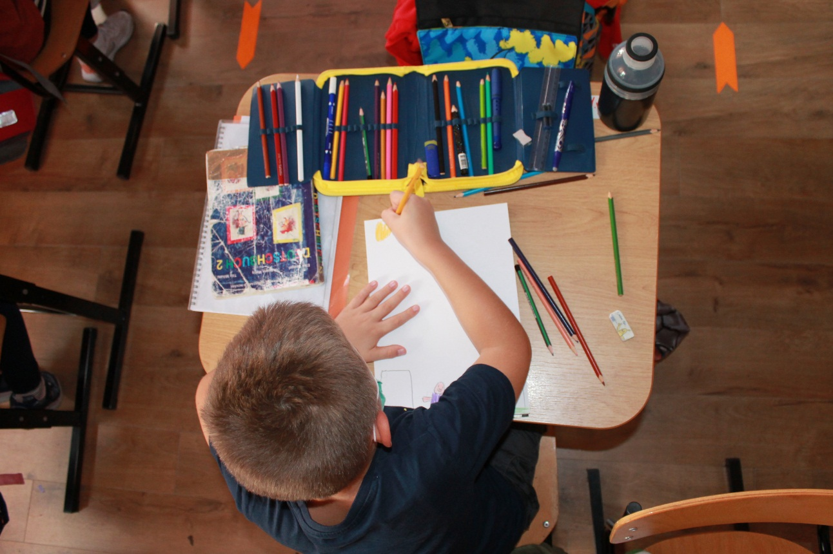
Unsere Primärklassen!

Slide 6
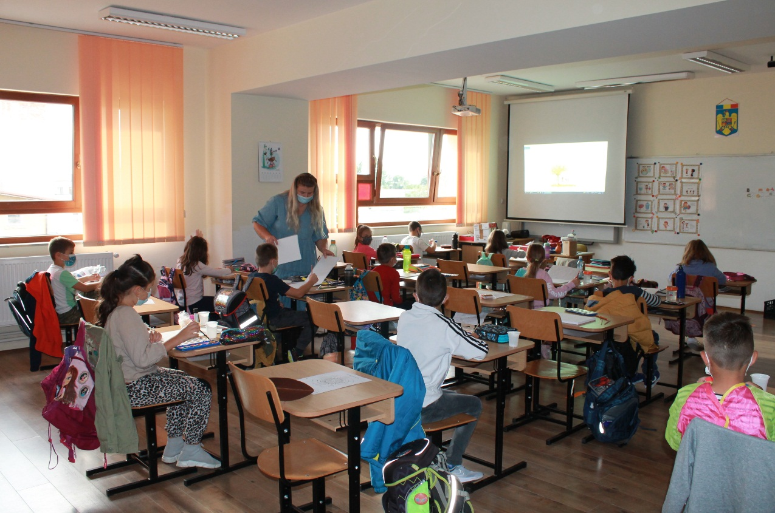

Slide 7
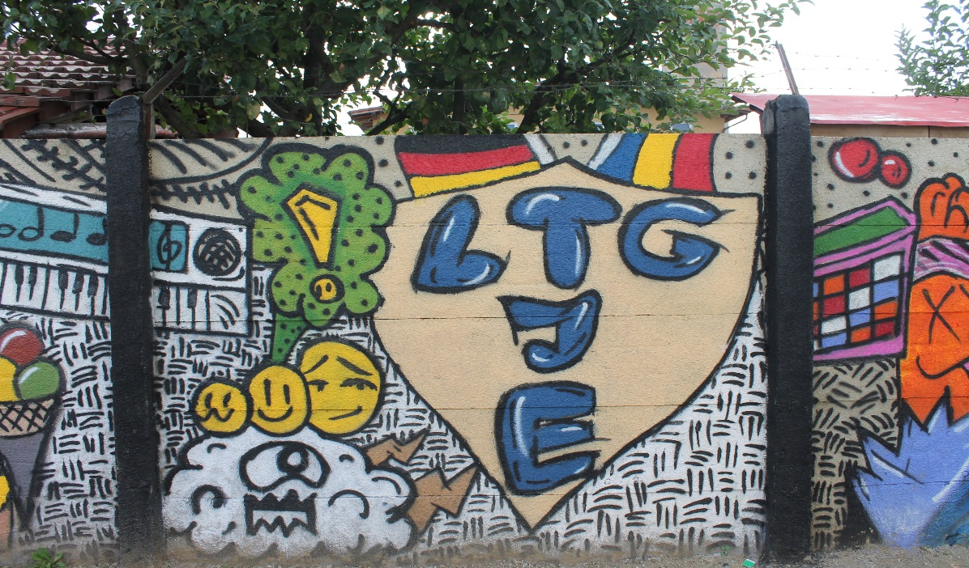
Erster Projekttag, Montag!
Präsentationen über Sathmar, Rumänien und der LTG „Johann Ettinger“ Schule
Armbänder basteln
Kahoot (Lernapp)
Auswertung der Aktivitäten des Tages

Slide 8
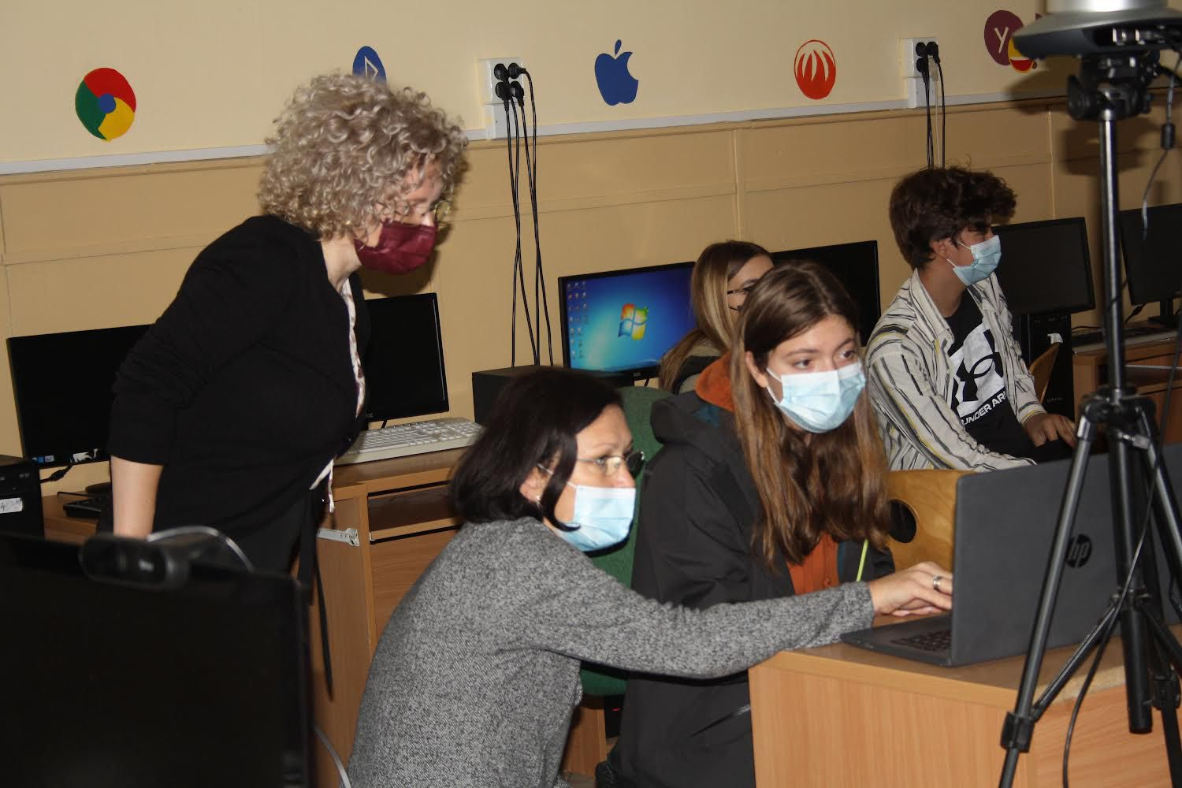
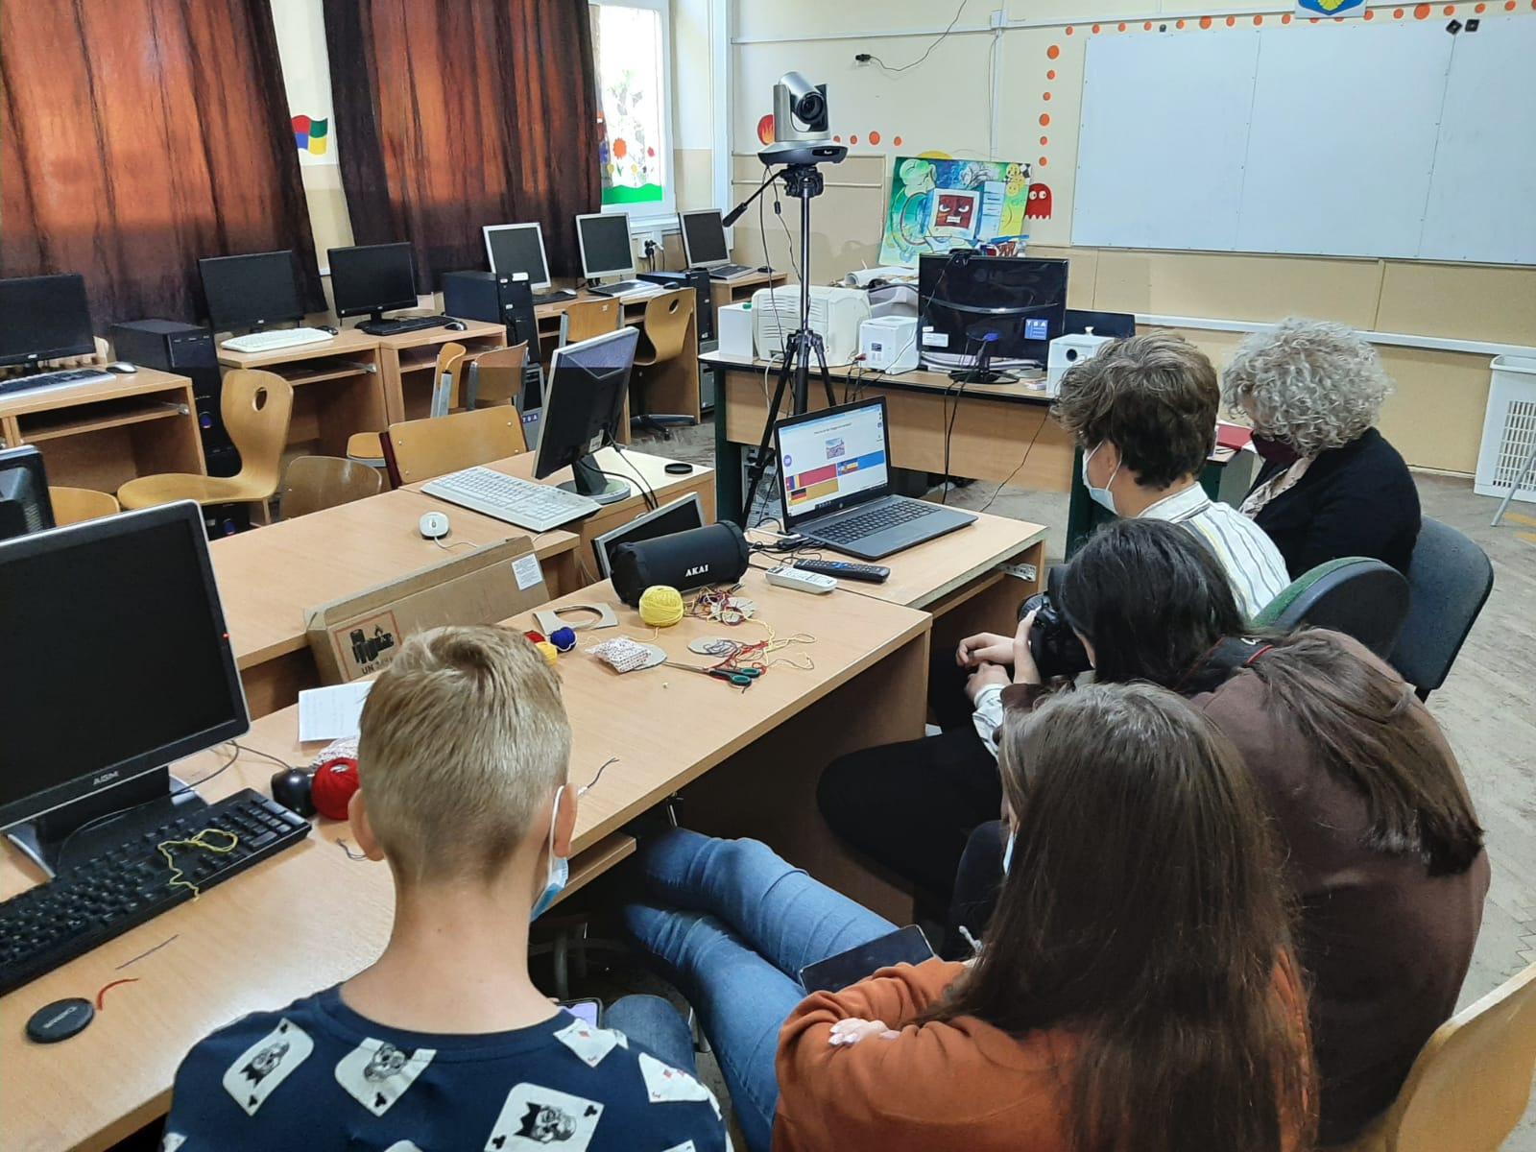
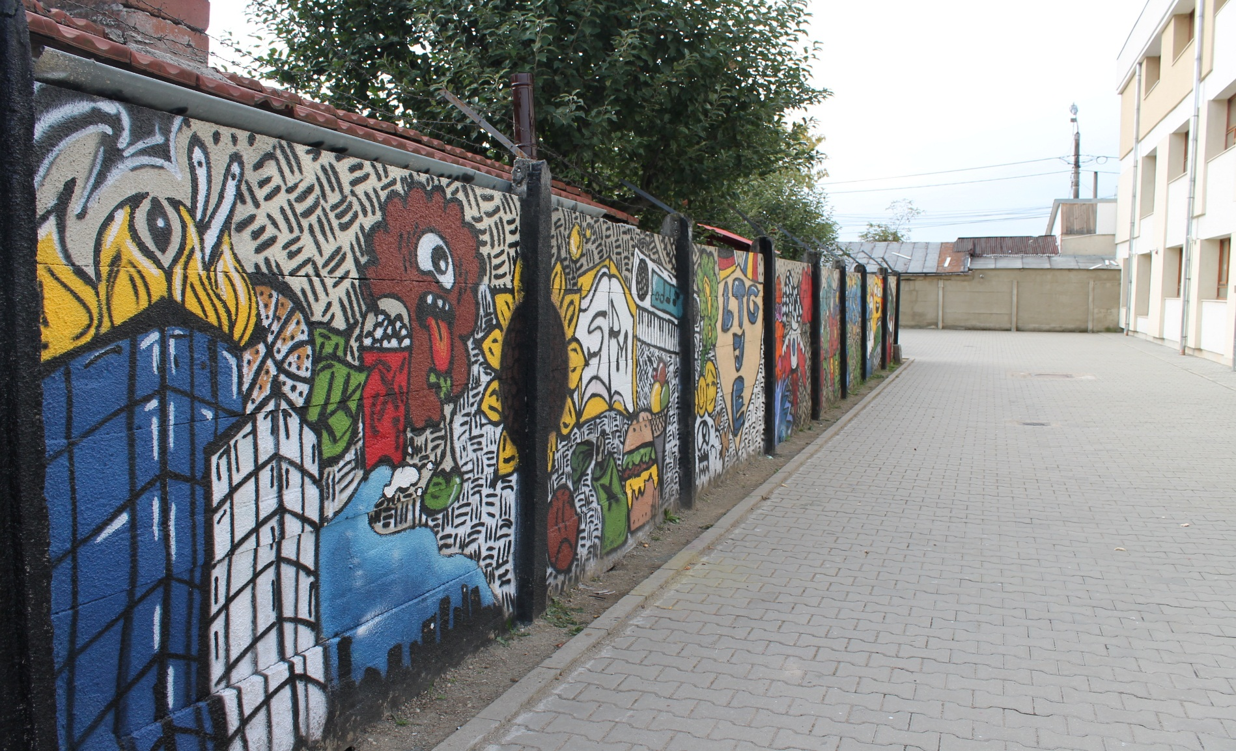
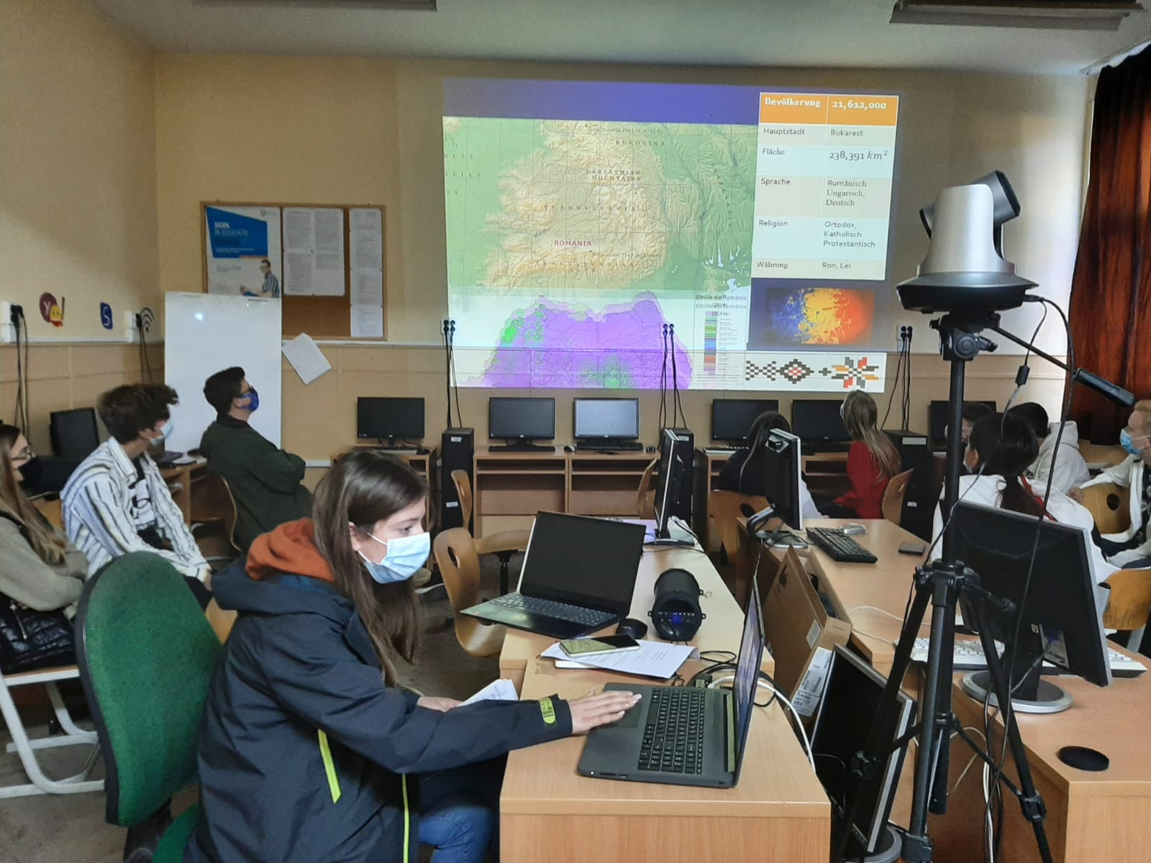
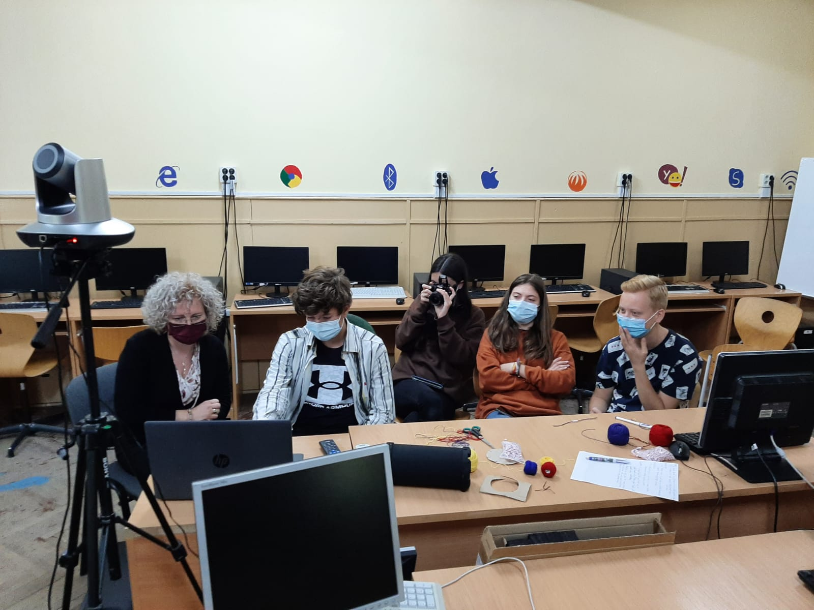

Slide 9
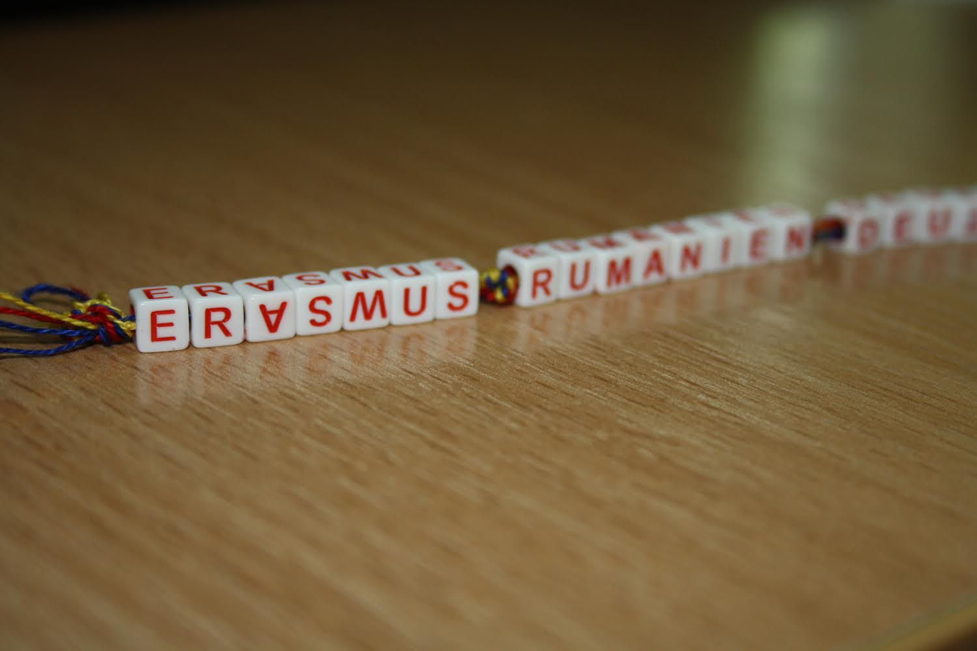
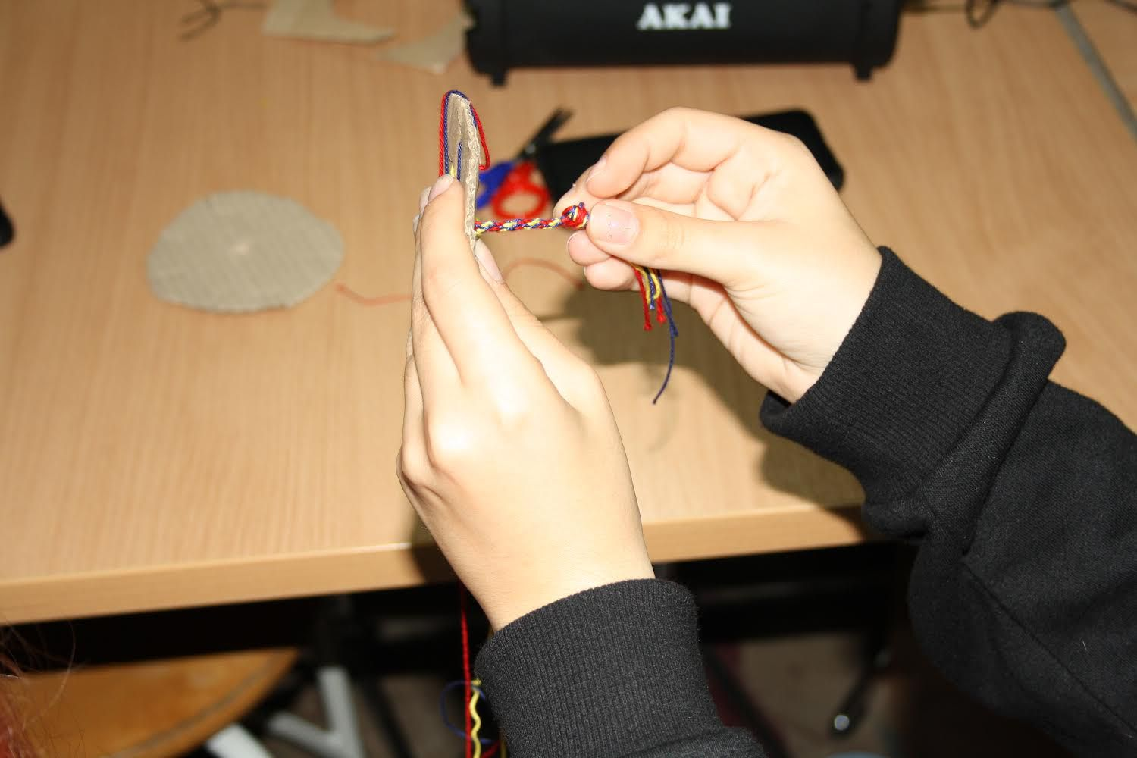

Slide 10
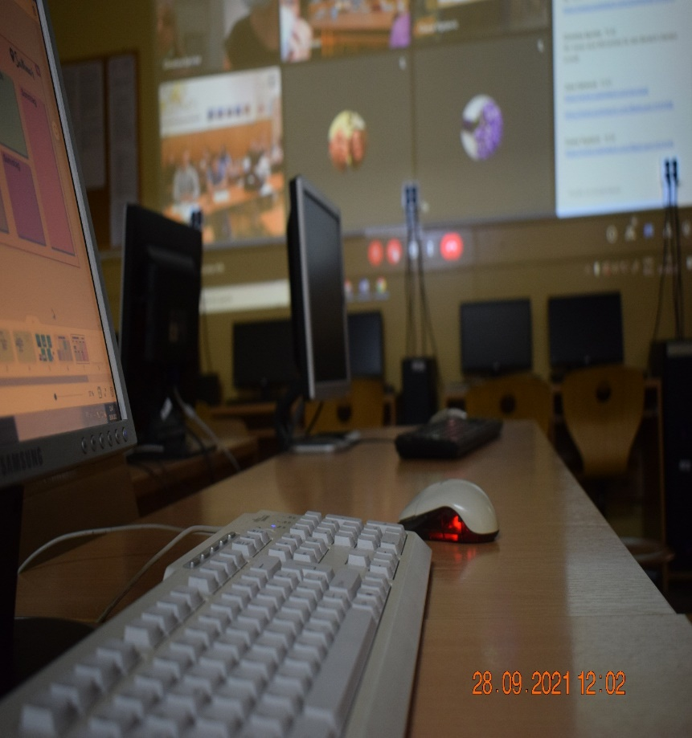
Dienstag, Gruppenarbeit!
Aktivitäten mit der VI-B Klasse,
Unterricht mit Frau Bodnar Ildiko
Gruppenarbeit, Lernapps, Genially,StudyStack,
Frau Bonto Gabriella: Genially, StudyStack
Canva
Auswertung der Tagesaktivität

Slide 11
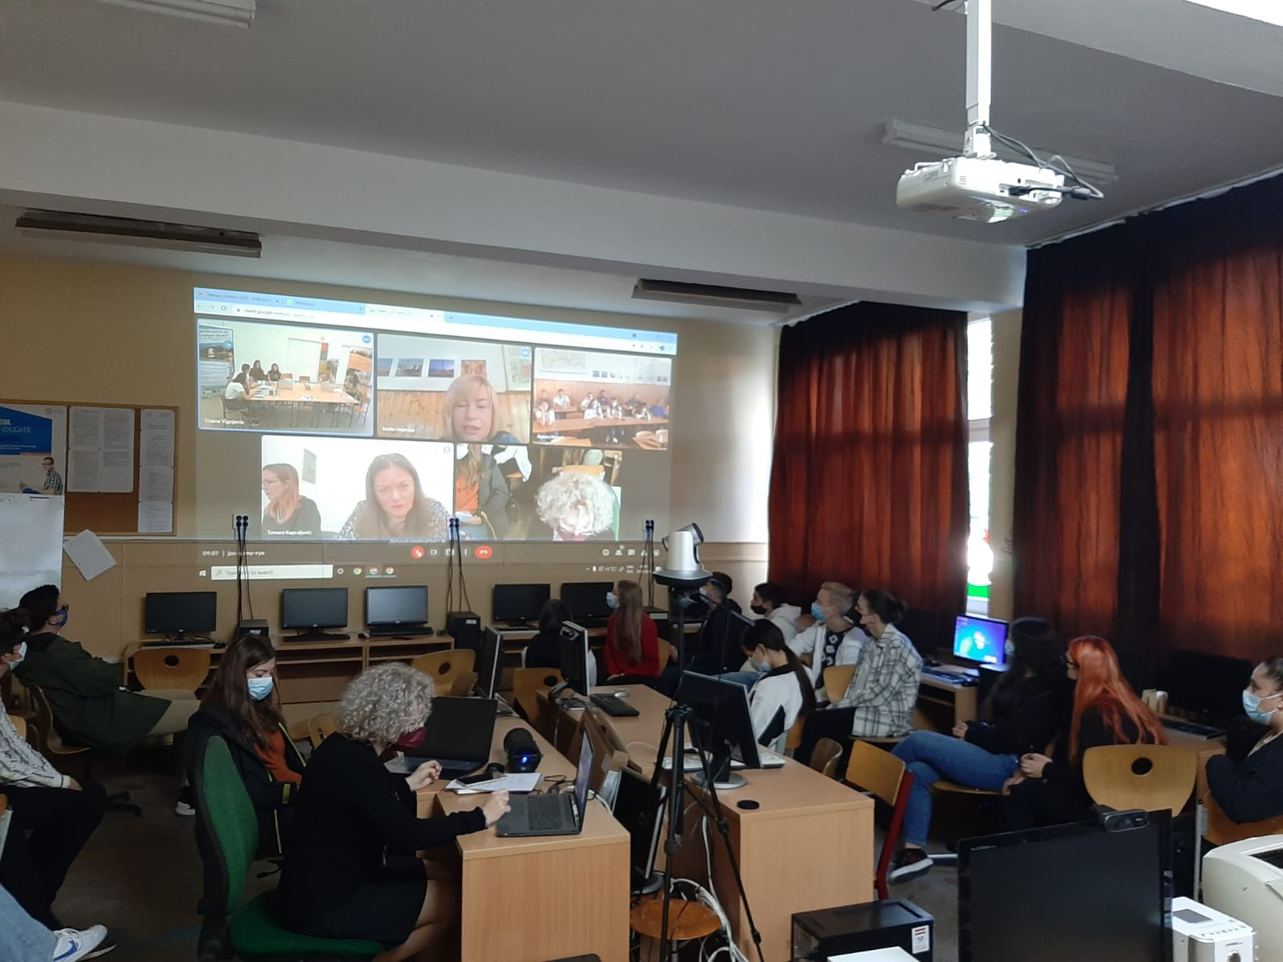
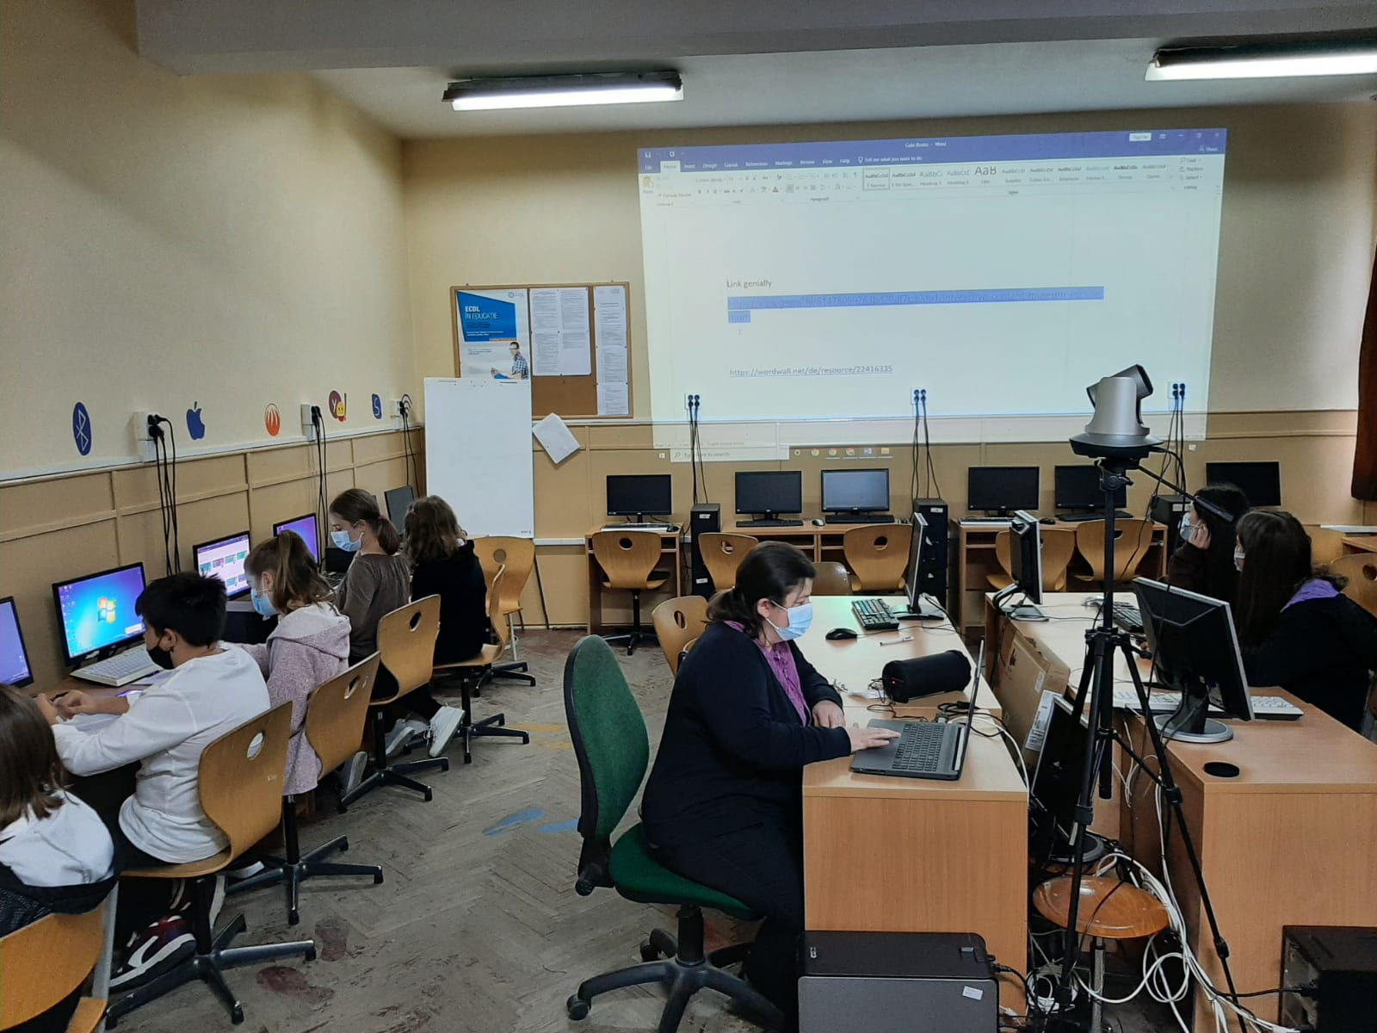

Slide 12
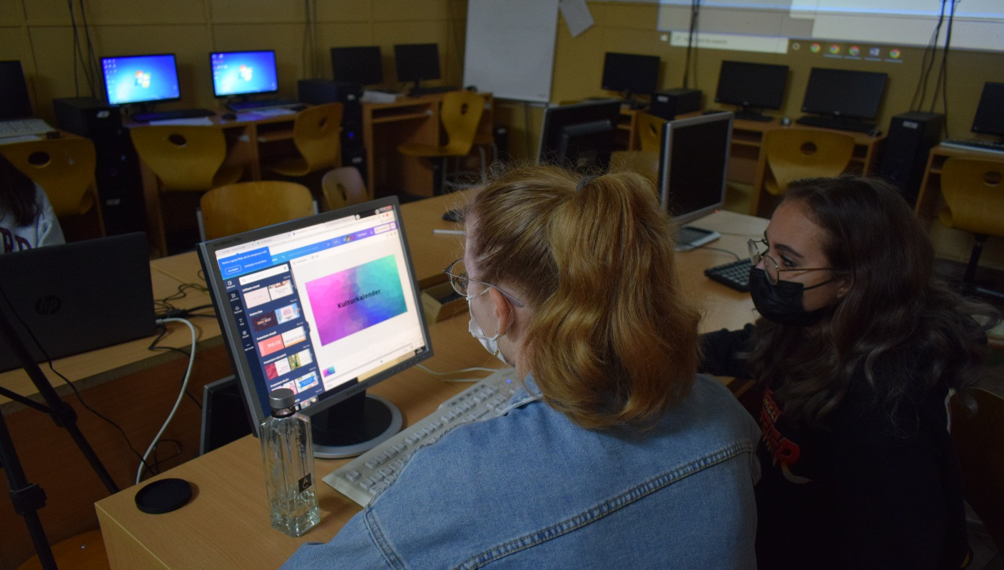

Slide 13
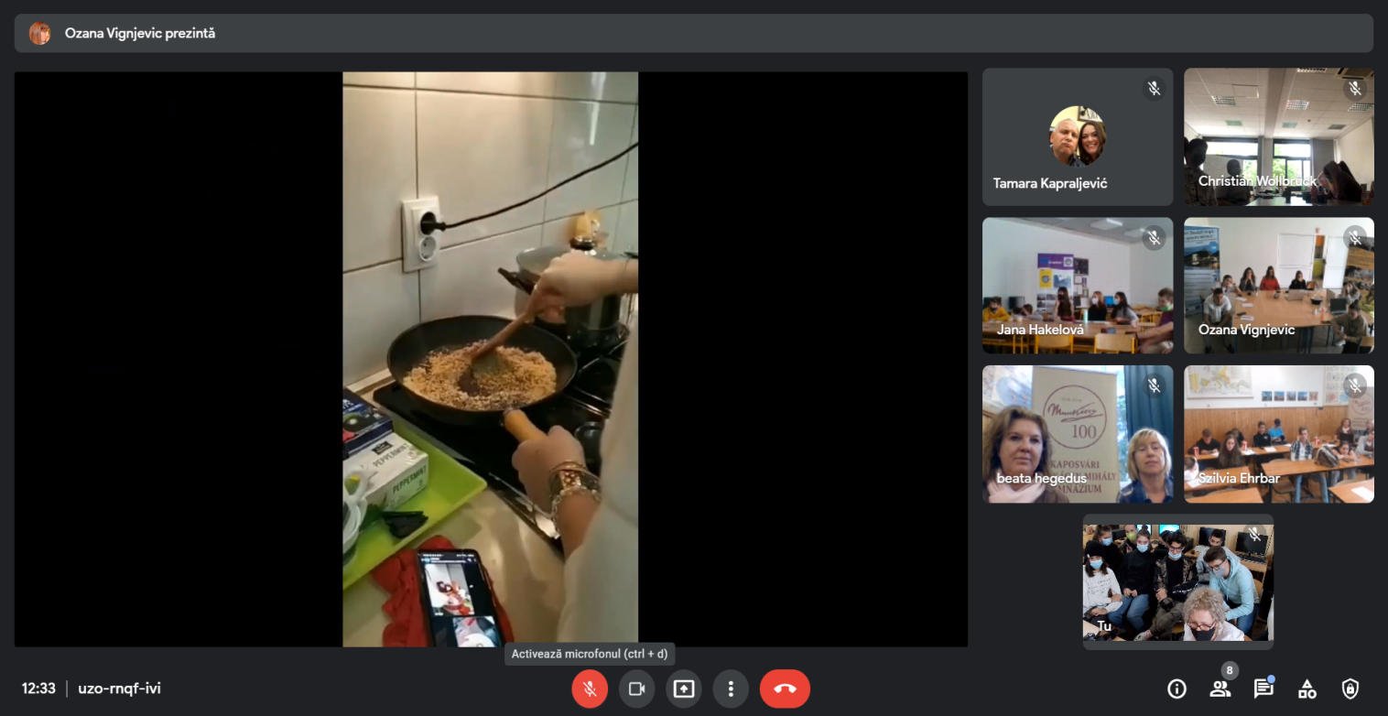
Mittwoch, ein leckerer Tag!
Traditionelles Essen, regionale Spezialitäten kochen
Präsentation der Filme
Auswertung der Tagesaktivität

Slide 14
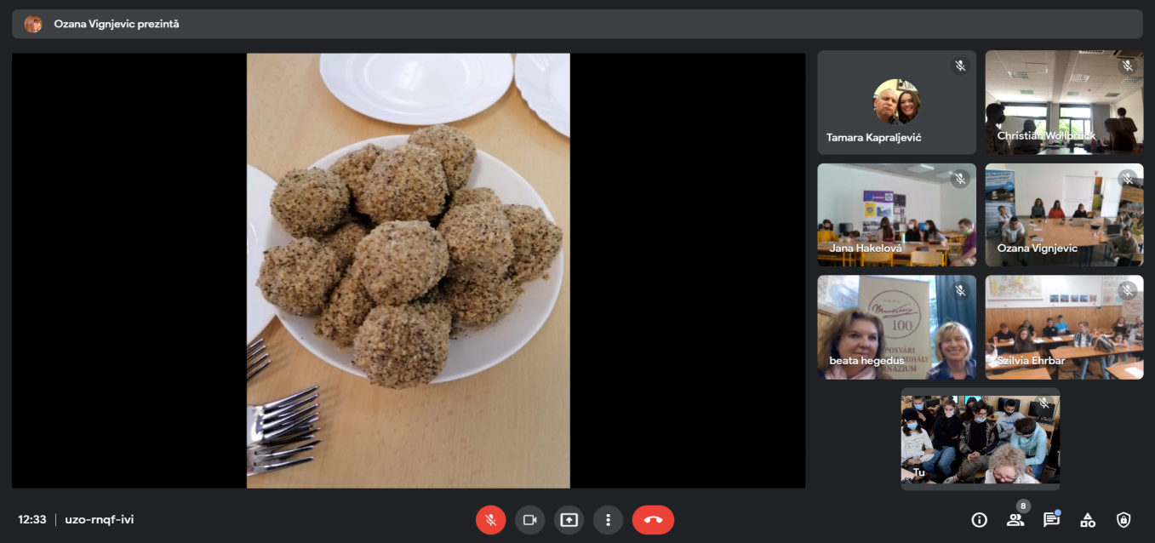
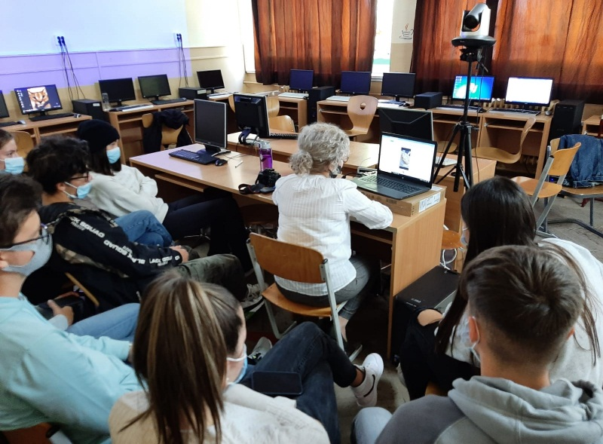

Slide 15
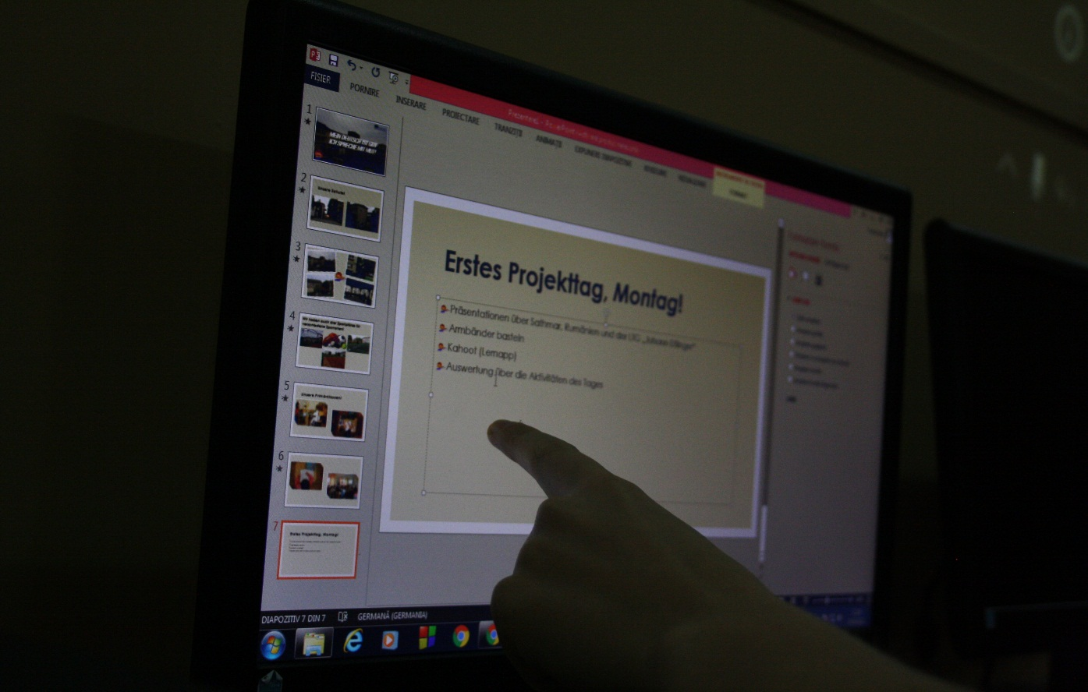
Donnerstag spielen wir!
Unterricht (Frau Lehrerin Anzik Eszter)
Kahoot und Wordwall (Lernapp)
Auswertung der Tagesaktivität
Vorbereitung der PPT über die Woche

Slide 16
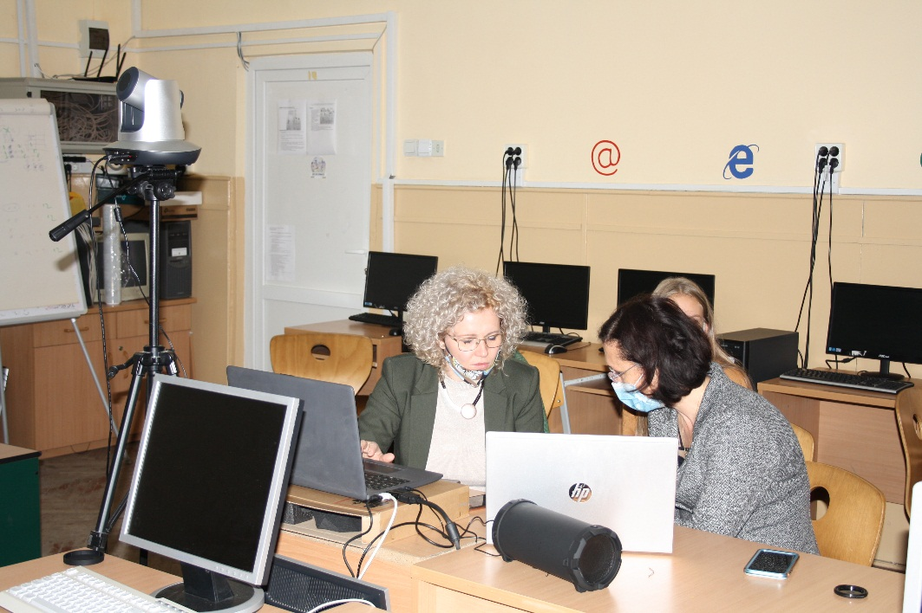
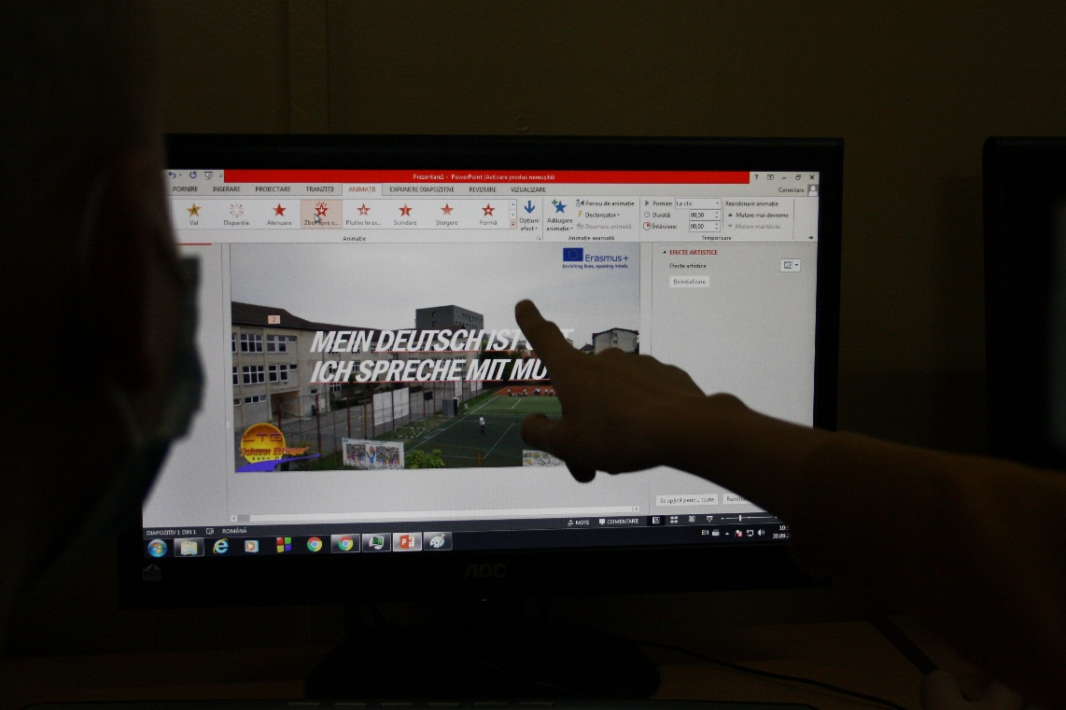

Slide 17
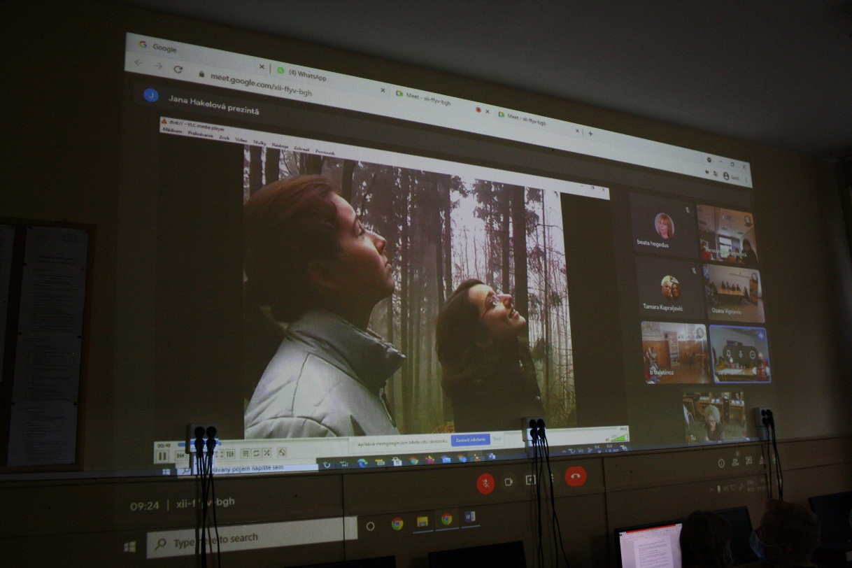
Freitag, das Ende unserer Woche
Kulturprogramm, Vorstellung der Tänze und der traditionellen Lieder
Präsentation der PPT, die Sie gerade anschauen ☺
Google Forms und Fragebogen
Virtuelle Diplomverleihung

Slide 18
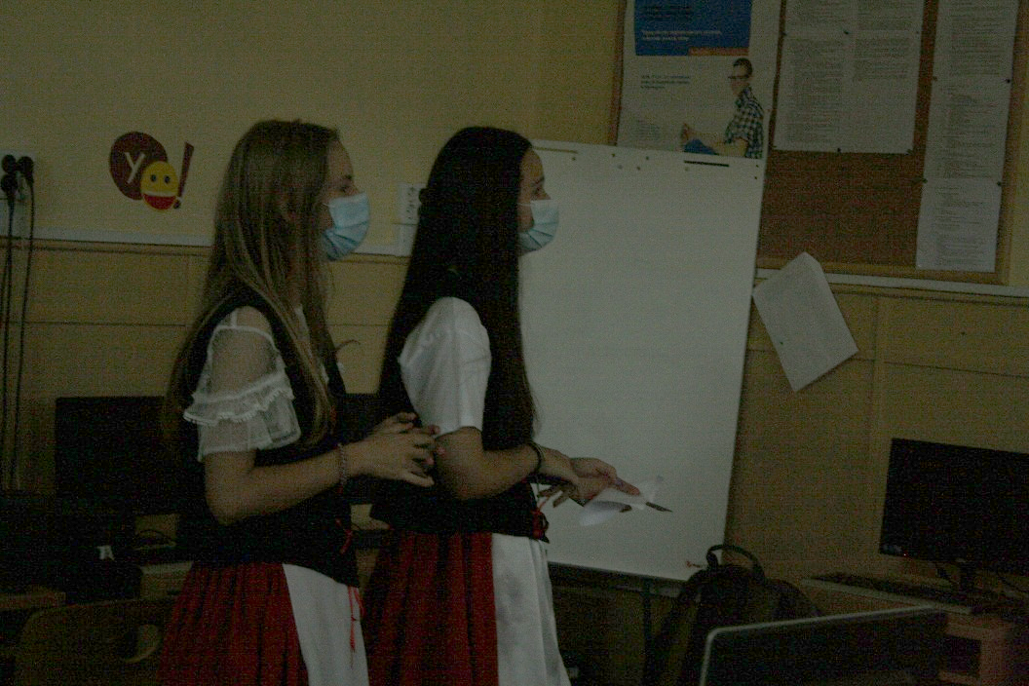
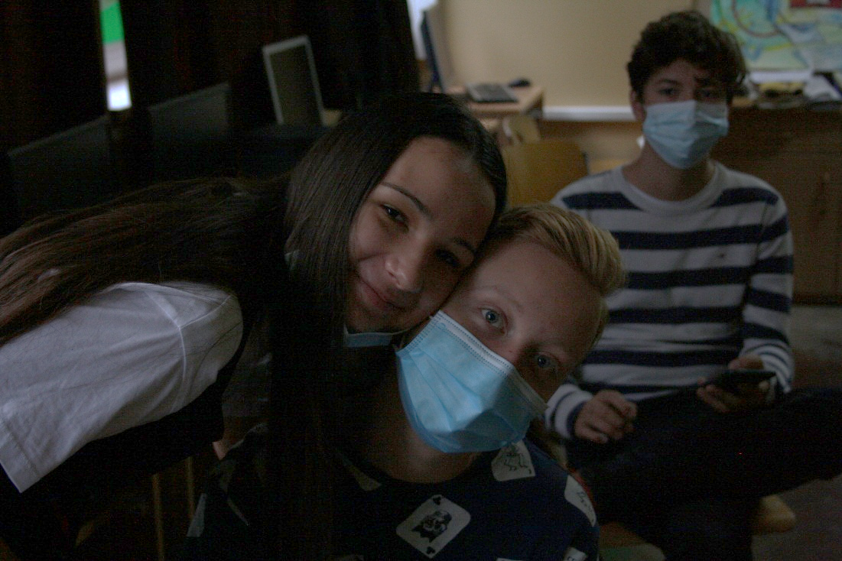

Slide 19
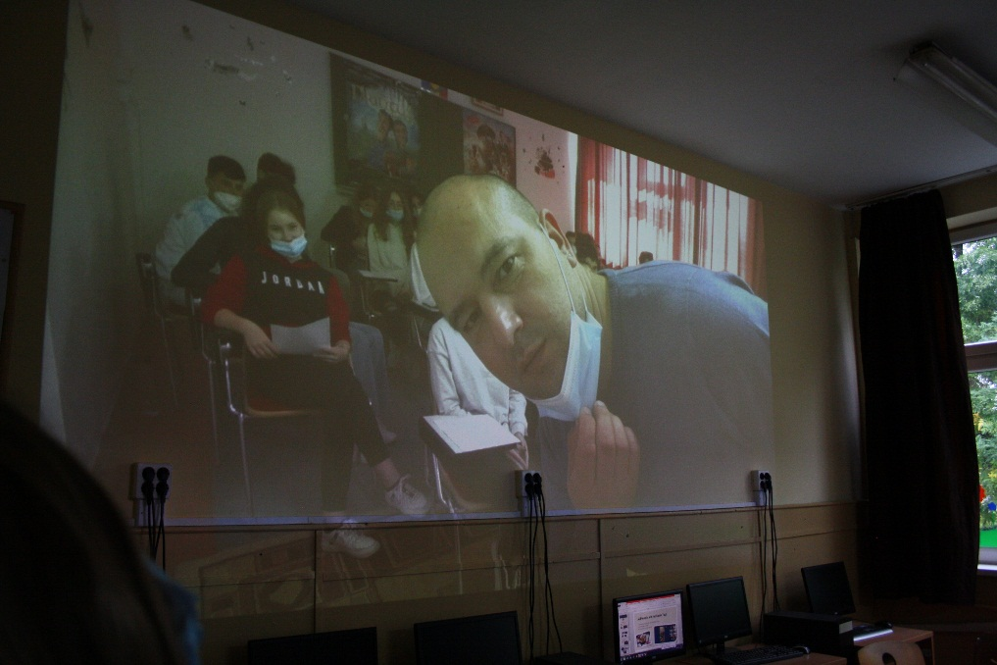
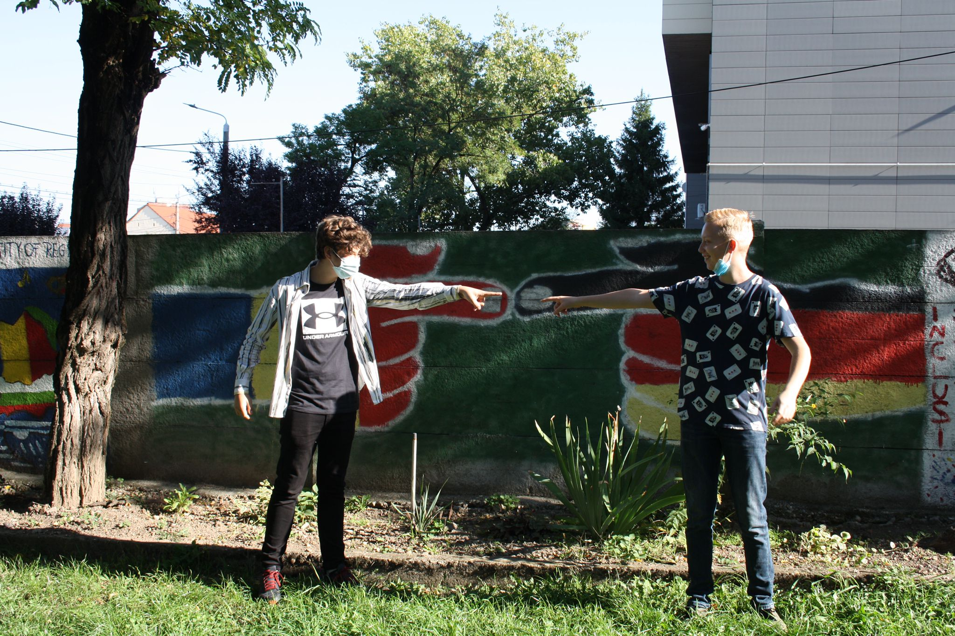
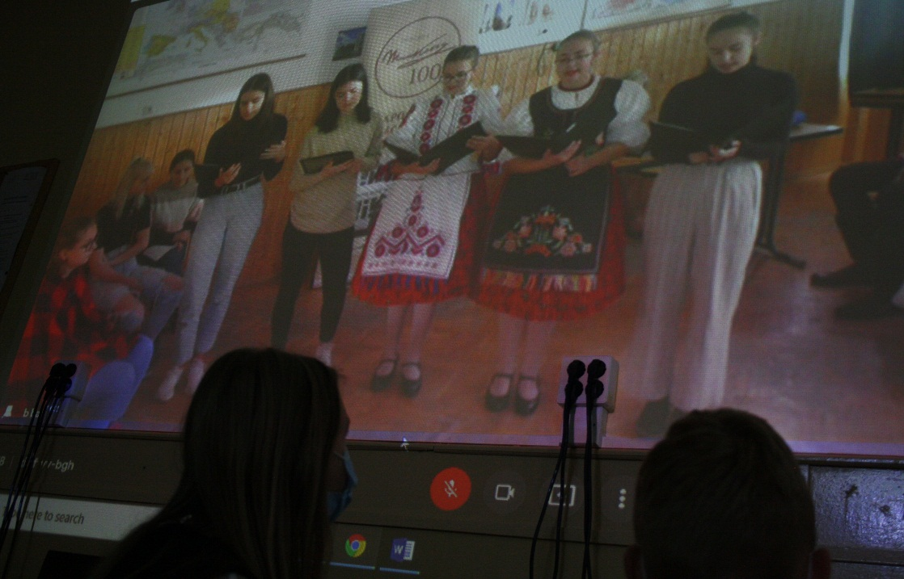

Slide 20
Danke für die AUFMERKSAMKEIT!

